Slide 1
计算机网络链路层编程
小组成员：
2019.4.23

Slide 2
……
演示内容
设计思路
循环冗余校验CRC生成和校验程序
实现透明传输
程序
基于停止等待协议的可靠通信
基于连续ARQ协议的可靠通信
运行演示
……

Slide 3
循环冗余校验CRC生成和校验程序
设计思路
计算并添加CRC校验
和
getSendMassage函数
计算余数
getRemainder函数
检查接收到的帧是否正确
checkReceiveMassage函数

Slide 4
计算CRC检验和
#得到发送的数据：数据+CRC校验和
def getSendMassage(info,infoL,gen=genValue,genL=genLen):
massage=addTail(info,genL) #尾部添加零
massageL=infoL+(genL-1)
#求余数
remainder=getRemainder(massage,massageL,gen,genL)
massage^=remainder #减去余数
return massage,massageL,remainder

Slide 5
计算CRC余数
#求余数
def getRemainder(value,valueL,gen,genL):
pass
res=value>>(valueL-genL)
for i in range(valueL-genL+1):
if(res>>(genL-1)):
res^=gen
if i!=valueL-genL:
res<<=1
res&=(~(1<<17))
res|=((value&(1<<(valueL-genL-1-i)))>>(valueL-genL-1-i))
return res

Slide 6
检查接收到的帧
#检查接收到的数据：余数是否为0
def checkReceiveMassage(massage,massageL,gen=genValue,genL=genLen):
remainder=getRemainder(massage,massageL,gen,genL)
if remainder==0: #余数为零，正确
return True,remainder
else:
return False,remainder

Slide 7
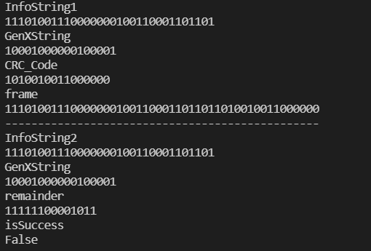
结果分析:
运行结果
总结：

Slide 8
透明传输程序
设计思路
比特填充
数据遇到连续5个1，添0
比特填充复原
数据遇到连续5个1，剔除0
字节填充
字节填充复原

Slide 9
比特填充
InfoStringAfterFill=‘’ #填充后的数串
#比特填充
count=0
for i in InfoString1:
if(i=='0'):
count=0
InfoStringAfterFill+='0'
else:
count+=1
if count==5:#连续5个1后填充0
count=0
InfoStringAfterFill+='1'
InfoStringAfterFill+='0'
else:
InfoStringAfterFill+='1'

Slide 10
比特填充复原
#比特填充还原数据
InfoString=‘’ #还原后的数串
for i in range(len(InfoStringAfterFill)):
if flag==1:
flag=0
continue
if(InfoStringAfterFill[i]=='0'):
count=0
InfoString+='0'
else:
count+=1
if count==5:
count=0
InfoString+='1'
if(InfoStringAfterFill[i+1]==‘0’): #连续5个1后的0剔除
flag=1
else:
InfoString+='1'

Slide 11
字节填充
#字节填充：标志字节7EH、转移字节5CH
InfoStringAfterFillbyte=bytearray()
for i in range(len(InfoStringbyte)):
if InfoStringbyte[i]==flagByte[0]:
InfoStringAfterFillbyte+=escByte[0:1]
InfoStringAfterFillbyte+=flagByte[0:1]
elif InfoStringbyte[i]==escByte[0]:
InfoStringAfterFillbyte+=escByte[0:1]
InfoStringAfterFillbyte+=escByte[0:1]
else:
InfoStringAfterFillbyte+=InfoStringbyte[i:i+1]
InfoStringAfterFill=''
for i in range(len(InfoStringAfterFillbyte)):
InfoStringAfterFill+='{:02X}'.format(InfoStringAfterFillbyte[i])[::-1]

Slide 12
字节填充复原
#字节填充:去除标志字节和转义字节
InfoStringbyte=bytearray()
for i in range(len(InfoStringAfterFillbyte)):
if flag==1:
flag=0
continue
if InfoStringAfterFillbyte[i]==escByte[0]:
InfoStringbyte+=InfoStringAfterFillbyte[i+1:i+2]
flag=1
elif InfoStringAfterFillbyte[i]==flagByte[0]:
print('error')
else:
InfoStringbyte+=InfoStringAfterFillbyte[i:i+1]
InfoString=''
for i in range(len(InfoStringbyte)):
InfoString+='{:02X}'.format(InfoStringbyte[i])[::-1]

Slide 13
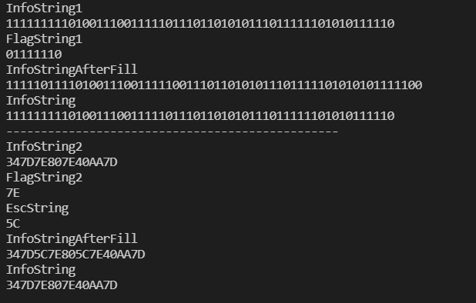
结果分析:
运行结果
总结：

